Slide 1
Выполненные работы по благоустройству района Нагатинский Затон
2019 год
+7-499-617-21-11
gbu-nz@yandex.ru
gbu-nz.ru

Slide 2
1
Программные мероприятия 2019 года
В 2019 году в рамках программных мероприятий силами
ГБУ «Жилищник района Нагатинский затон» в 2019 году на территории района
благоустроено 29 дворовых территорий
по 6-ти адресам увеличено парковочное пространство
сделаны 4 новых наземных пешеходных перехода
реконструировано 44 контейнерных площадки
в осенний и весенний периоды проведены работы по посадке зеленых насаждений по 22 адресам
+7-499-617-21-11
gbu-nz@yandex.ru
gbu-nz.ru

Slide 3
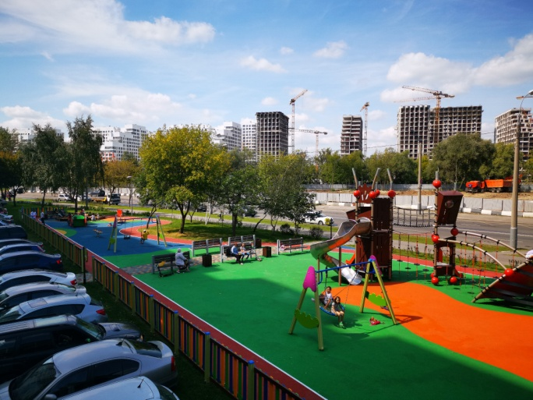
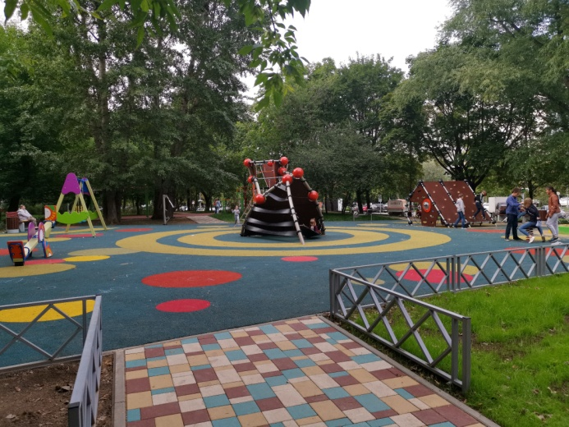
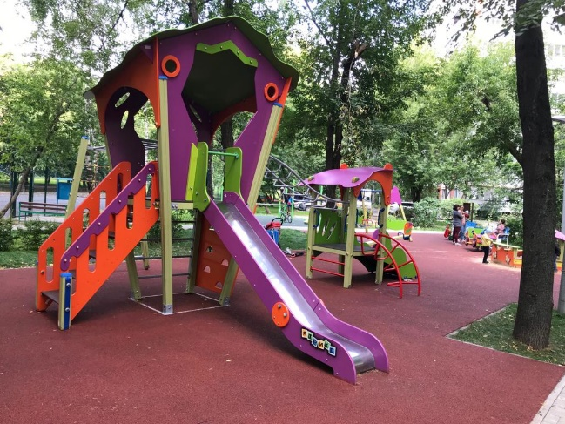
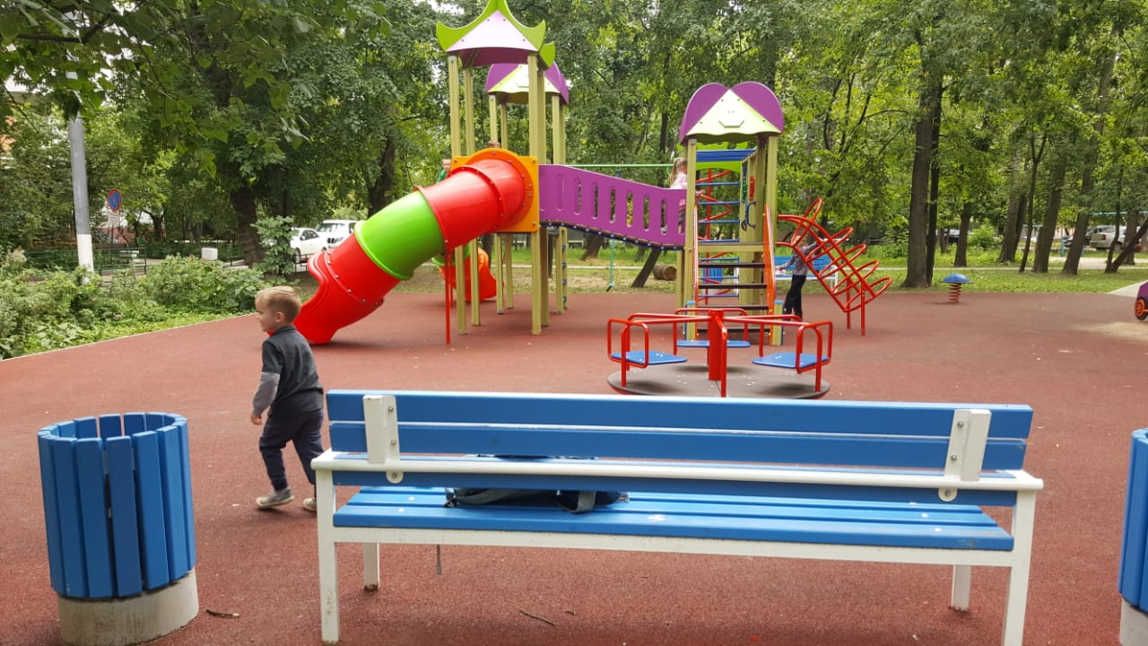
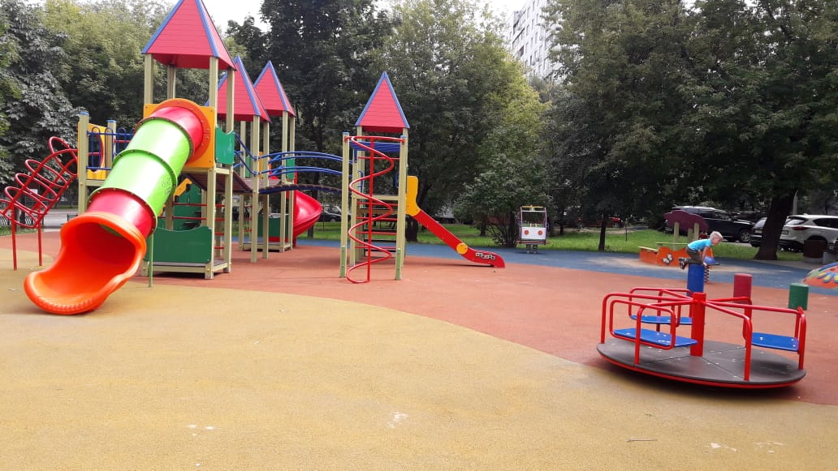
2
Благоустройство детских спортивных площадок
+7-499-617-21-11
gbu-nz@yandex.ru
gbu-nz.ru

Slide 4
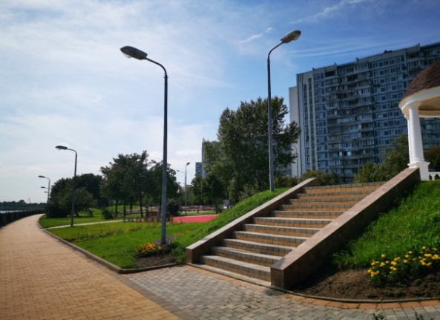
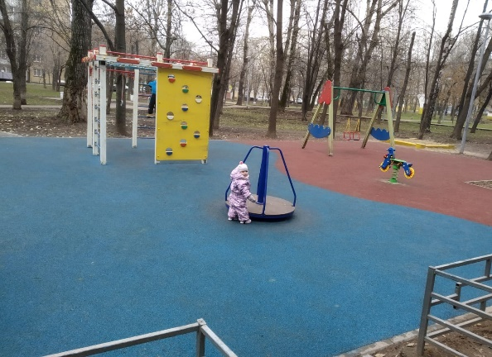
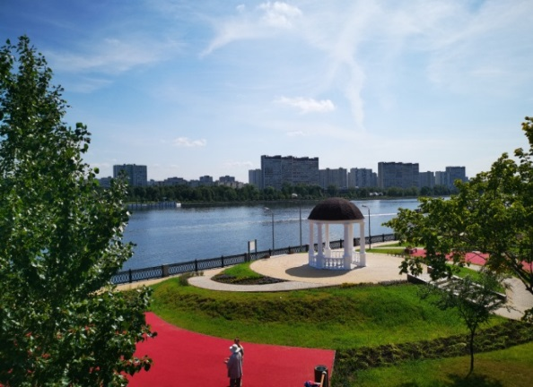
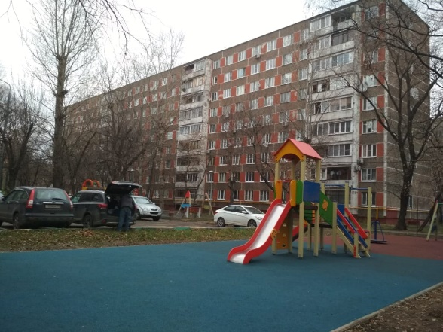
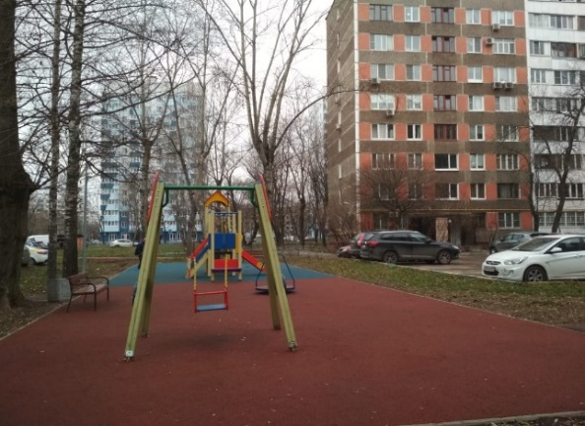
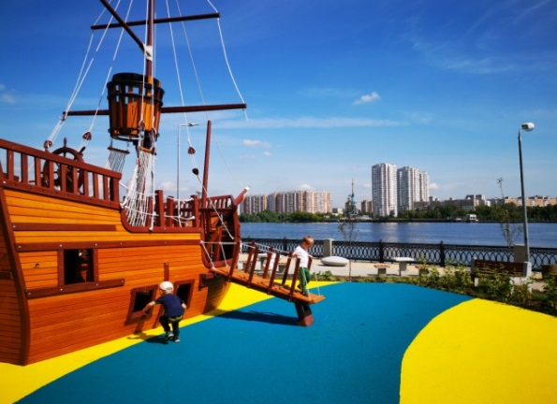
3
Программные мероприятия 2019 года
Силами ГБУ «Автомобильные дороги ЮАО» выполнено:
благоустройство Коломенской набережной
заменено покрытие на детских площадках с частичной заменой малых архитектурных форм по 6-ти адресам
+7-499-617-21-11
gbu-nz@yandex.ru
gbu-nz.ru

Slide 5
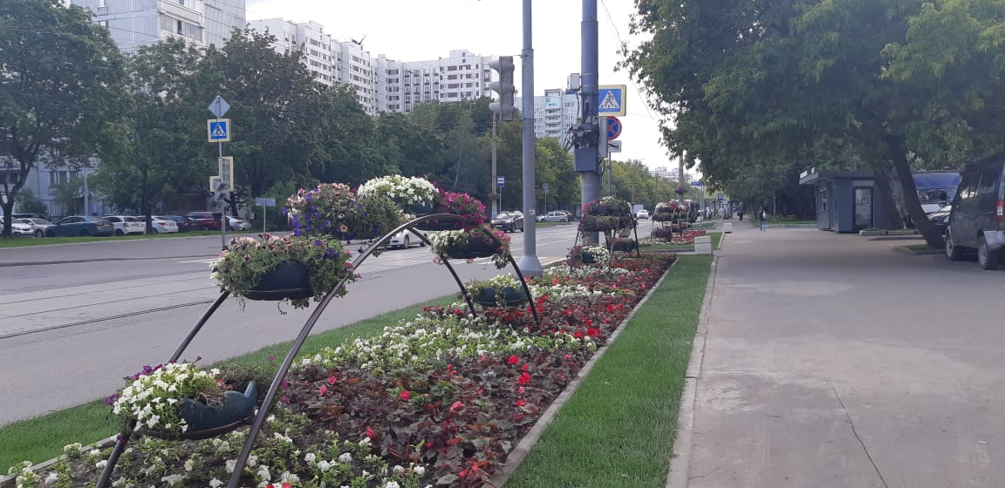
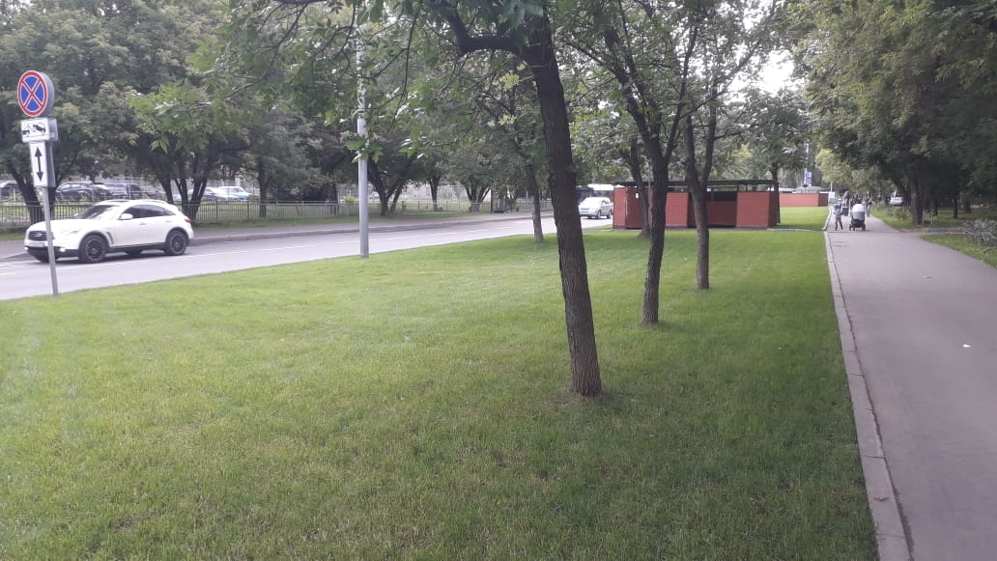
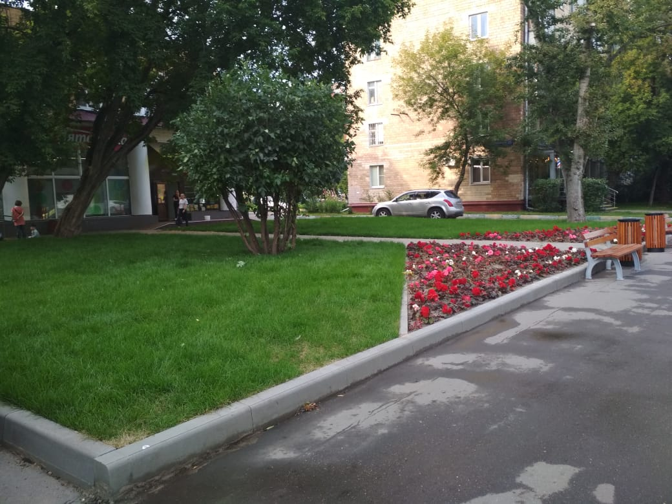
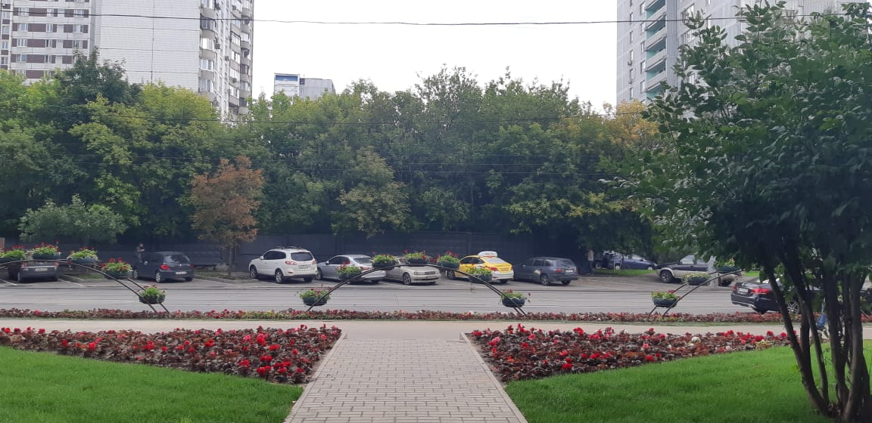
4
Благоустройство парковых и озелененных территорий
+7-499-617-21-11
gbu-nz@yandex.ru
gbu-nz.ru

Slide 6
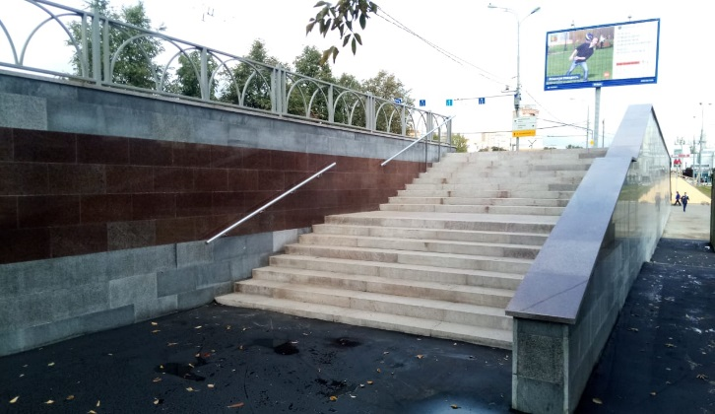
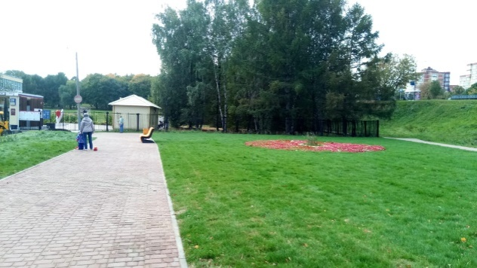
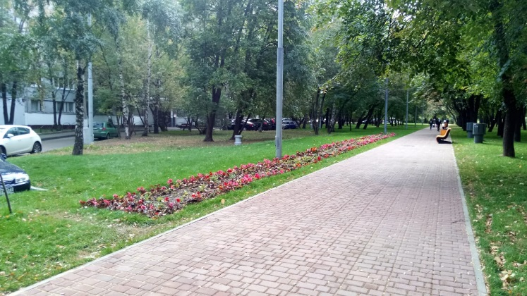
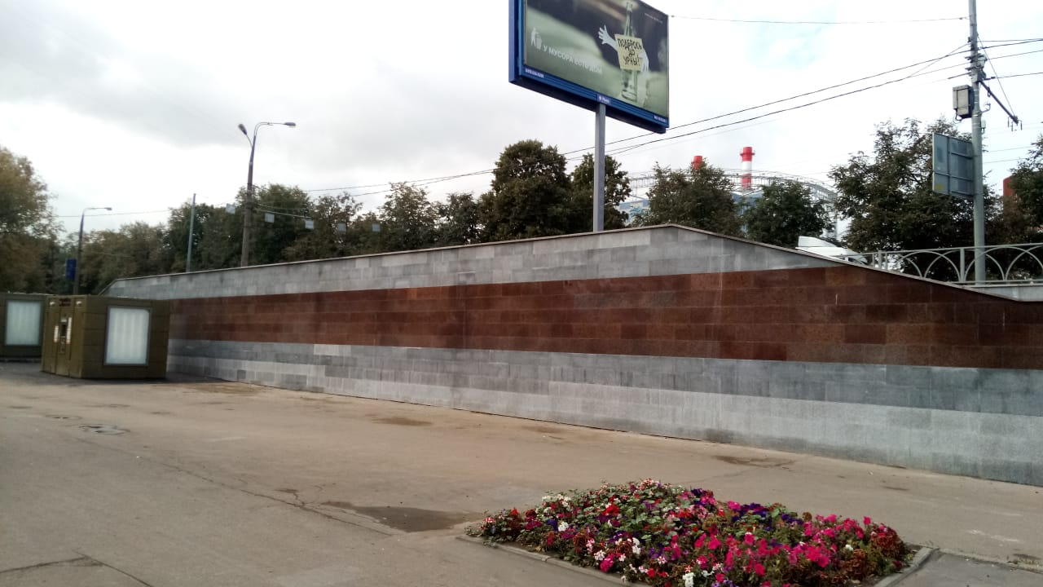
5
Благоустройство парковых и озелененных территорий
Благоустройство Пешеходной зоны по проспекту Андропова от д.27 до д.37.
+7-499-617-21-11
gbu-nz@yandex.ru
gbu-nz.ru

Slide 7
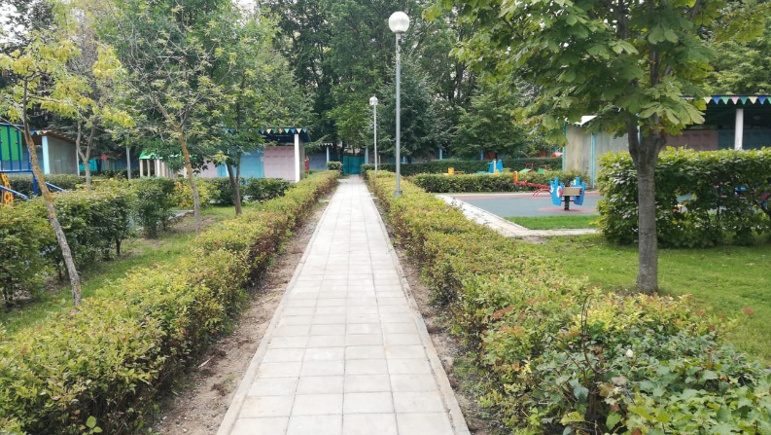
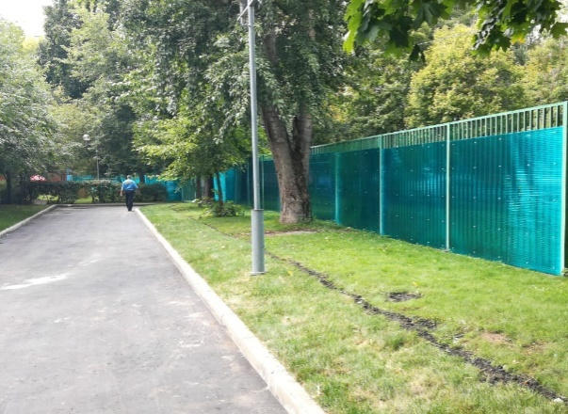
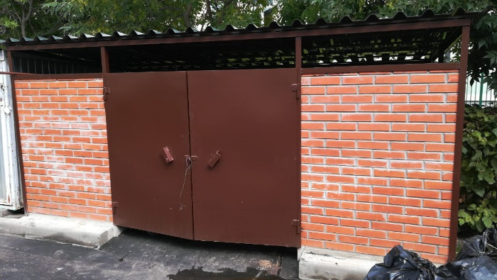
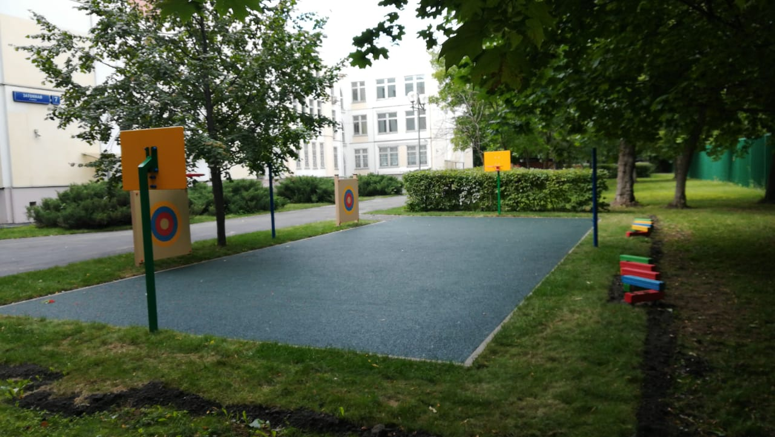
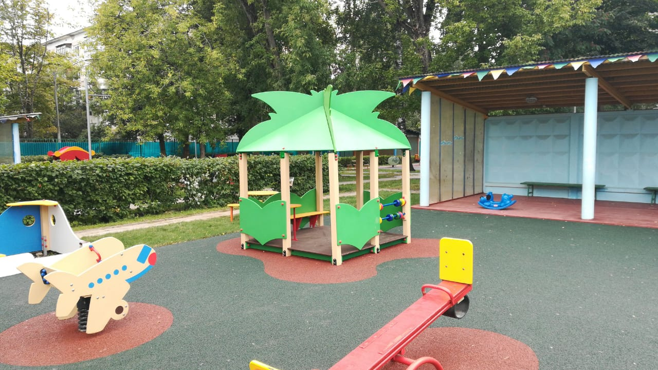
6
Благоустройство объектов образования
+7-499-617-21-11
gbu-nz@yandex.ru
gbu-nz.ru

Slide 8
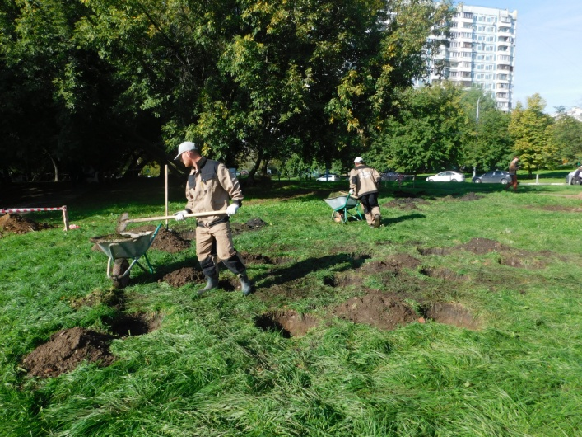
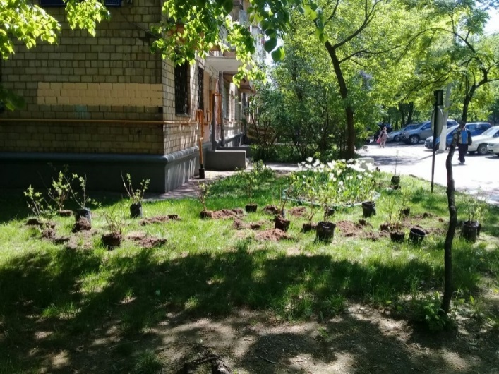
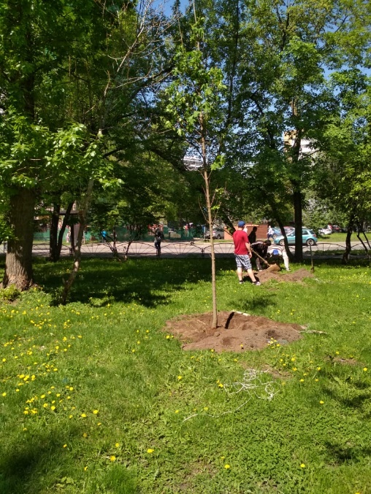
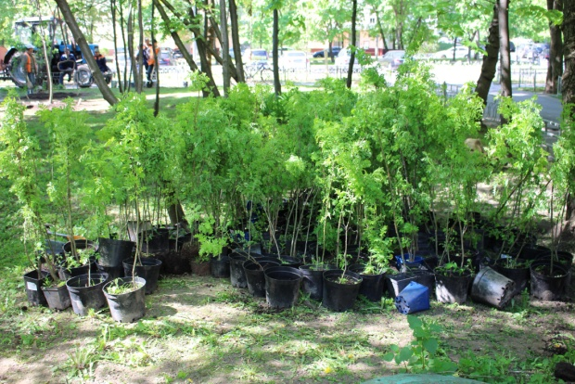
7
Озеленение в районе Нагатинский затон
+7-499-617-21-11
gbu-nz@yandex.ru
gbu-nz.ru

Slide 9
8
Озеленение в районе Нагатинский затон
Весенний период:
Адрес | Кол-во деревьев, шт. | Кол-во кустарников, шт.
Андропова просп. 21 | 1 | 100
Кленовый б-р 6, 7, 9 к.2, 10 к.3 | 1 | 218
Новинки ул. 25, 29 |  | 145
Коломенская ул. 1, 15, 15 к.1, 27 | 4 | 930
Судостроительная ул. 14/16 |  | 15
Якорная ул. 4,7 | 8 | 230
Нагатинская наб. 40/1, 46, 70 | 4 | 150
Итого | 18 | 1788
+7-499-617-21-11
gbu-nz@yandex.ru
gbu-nz.ru

Slide 10
9
Озеленение в районе Нагатинский затон
Осенний период:
Адрес | Кол-во деревьев, шт. | Кол-во кустарников, шт.
Затонная ул. д. 12 к.1 |  | Кизильник блестящий - 150 Сирень обыкновенная - 20
Речников ул. д. 14 к.1 | Клен остролистный - 1 | Спирея средняя - 80
Кленовый б-р д. 13 | Ель обыкновенная - 1 Сосна обыкновенная - 2
Судостроительная ул. д. 43 к.1 | Клен остролистный - 2 | Сирень обыкновенная - 30
Новинки ул. 15 | Клен остролистный - 1 | Кизильник блестящий - 80 Сирень обыкновенная - 20
Нагатинская наб. д. 60 к.3 |  | Кизильник блестящий - 50
Итого | 7 | 430
+7-499-617-21-11
gbu-nz@yandex.ru
gbu-nz.ru

Slide 11
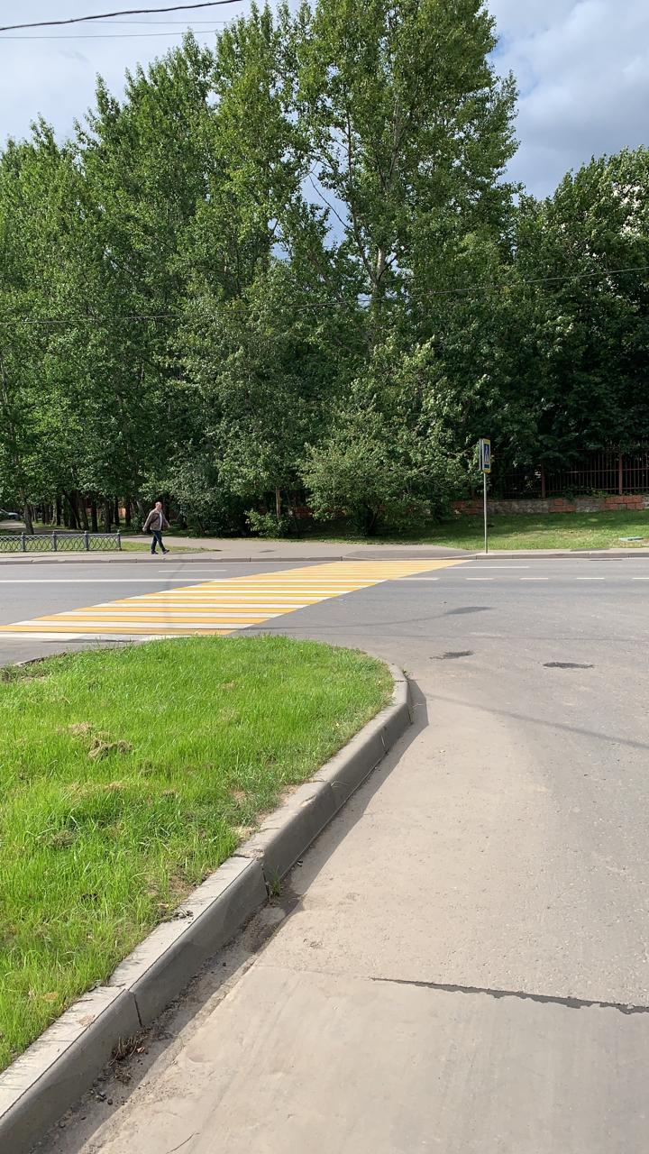
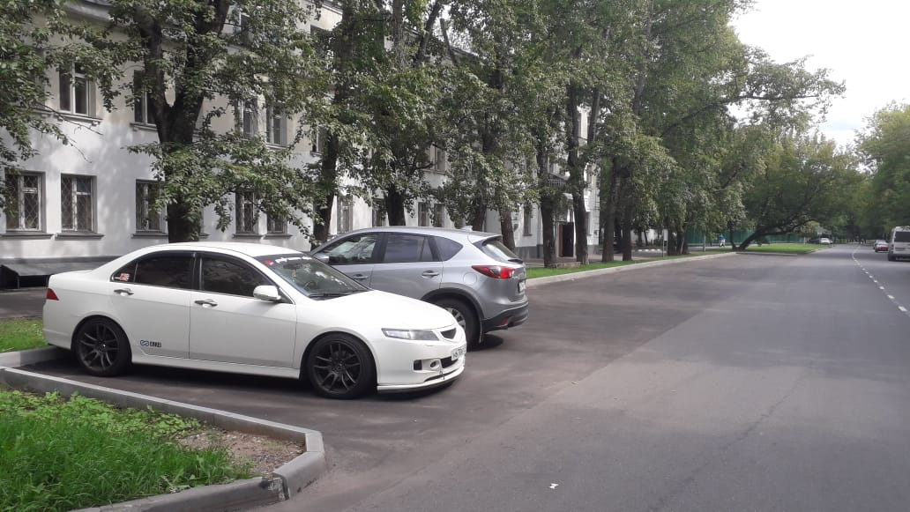
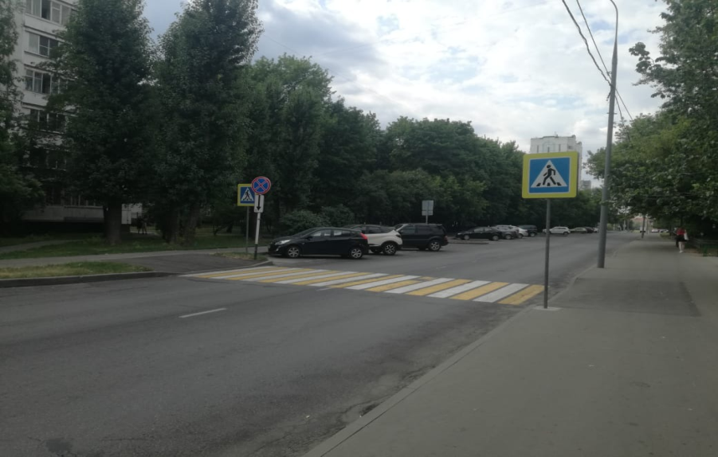
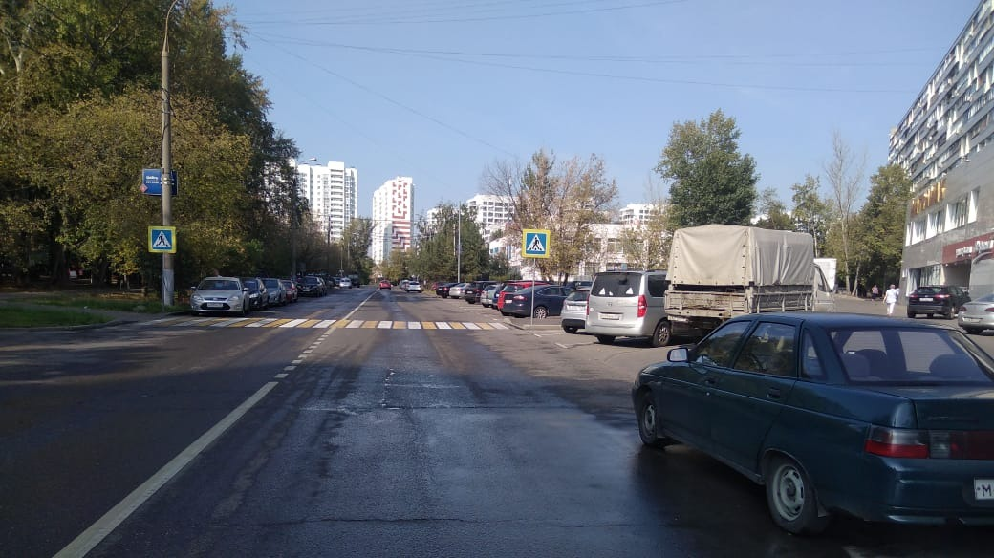
10
Увеличение парковочного пространства
И новые пешеходные переходы
+7-499-617-21-11
gbu-nz@yandex.ru
gbu-nz.ru

Slide 12
11
Дополнительное освещение
Адрес | Характеристика объекта | Кол-во опор, шт.
Затонная ул. 14 к. 2 | Детская площадка | 3
Нагатинская наб. 54 | Детская, тренажерная площадка | 4
Судостроительная ул. 31 к.1 | Детская и каток | 6
Судостроительная ул. 42 | Пешеходная зона | 2
Андропова пр-т 19-21 | Пешеходная зона | 5
Коломенская наб. 26 к.1 | Спортивная площадка, пешеходная дорожка вдоль д/с | 5
Нагатинская наб. 70 | Спортивная площадка, пешеходная дорожка | 2
Нагатинская наб. 64 | Между домом и магазином "5" | 1
Судостроительная ул., д.7/2 между д. 3/2 | По тротуару между домами | 1
Судостроительная ул., д.1 под 10 | Поворот к пекарне | 1
Кленовый б-р, от дома 2 до дома 26 | Пешеходная зона | 32
+7-499-617-21-11
gbu-nz@yandex.ru
gbu-nz.ru

Slide 13
12
Программа стимулирования районов
Заказчик – ГБУ «Жилищник района Нагатинский затон»
Адрес | Характеристика объекта | Кол-во опор, шт.
Коломенская ул. 5 | Детская площадка | 16
Новинки ул. 17 | Спортивная площадка | 13
Коломенская наб. 18 | Между домом и школой | 2
Коломенская наб. 10 | Детская площадка | 11
Кленовый бульвар 13 к.2 | Детская площадка | 4
Затонная ул. 2 | Спортивная площадка | 7
Итого |  | 53
+7-499-617-21-11
gbu-nz@yandex.ru
gbu-nz.ru

Slide 14
13
Реконструкция контейнерных площадок
В 2019 году в рамках программных мероприятий силами ГБУ «Жилищник района Нагатинский затон» в 2019 году реконструировано 44 контейнерных площадки по адресам:
Нагатинская наб. 62 к.2 , 44 к.1, 46, 44 к.3, 48/2 п.1,7
Судостроительная ул. 45, 49 к.1, 37/11, 47, 12, 14/16, 6, 8-1, 8-2, 31 к.3, 23 к.2, 32 к.1, 55, 59
Новинки ул. 19, 21, 15, 17, 4, 13, 25 п.2,6, 27-1, 29
Андропова проспект 19
Якорная 4
Кленовый бульвар 13 к.2
Коломенская наб. 26 к.1, 6, 6 к.1 п.6,10, 10, 14
Коломенская ул. 13, 19, 5, 5 к.2, 15 к.2
+7-499-617-21-11
gbu-nz@yandex.ru
gbu-nz.ru

Slide 15
14
Кап. ремонт асфальтобетонного покрытия
В 2019 году в рамках программных мероприятий силами ГБУ «Жилищник района Нагатинский затон» в 2019 году на территории района выполнен капремонт асфальтобетонного покрытия по адресам:
Кленовый бульвар 13 к.1, 26
Затонная ул. 2 к.2
Судостроительная ул. 3 к.2, 7 к.2, 45
Коломенская ул. 21, 15 к.1, 15 к.2
Андропова проспект 31 к.2, 35
Коломенская наб. 10
Нагатинская наб. 40А
Якорная ул. 7
+7-499-617-21-11
gbu-nz@yandex.ru
gbu-nz.ru

Slide 16
Подготовлено ГБУ «Жилищник района Нагатинский затон»
Москва, 2020 год
+7-499-617-21-11
gbu-nz@yandex.ru
gbu-nz.ru

